Slide 1
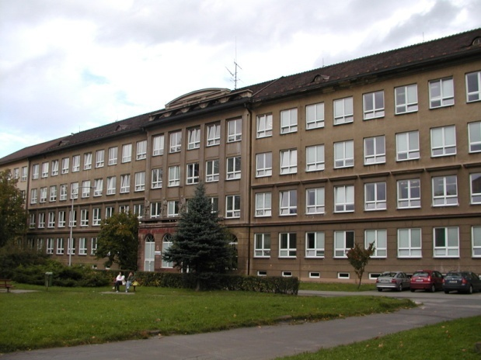
Číslo šablony: III/2
VY_32_INOVACE_P4_2.15
Tematická oblast: Aplikační software pro práci s informacemi I.
Rastrová grafika-ořez, základy obrazu
Typ: DUM - kombinovaný
Předmět: ICT
Ročník: 3. r. (6leté), 1. r. (4leté)
Zpracováno v rámci projektu
EU peníze školám
CZ.1.07/1.5.00/34.0296
Zpracovatel:
Mgr. Miroslav Filipec
Gymnázium, Třinec, příspěvková organizace
Datum vytvoření: říjen 2012

Slide 2
Metodický list
DUM předvádí a učí funkci ořezu fotografie.
Aplikace pro rastrový editor, např. Zoner Photo Studio
Inovativnost je v názorné demonstraci ořezu fotografie.
Doba využití 20´.

Slide 3
Po přenosu fotografií do PC k úpravě čiňte následující:
Fotografie nakopírujte (zálohujte) do archivu.
Zbytek prohlédněte a nevhodné bez soucitu DELETE ( často více než polovinu).
U zbylých fotografií musíte
Srovnat horizont
Ořezat
„Upravit expozici“- zesvětlit, ztmavit (přidat kontrast)
Nabízejí se další možnosti (vylepšit)

Slide 4
Následují příklady špatných fotografií.
Většinou je autor jen vyfotil a nic s nimi neudělal.
90 % populace produkuje podobné fotky, neztrácejte čas jejich prohlížením.
Na jednotlivých fotografiích není zřejmé, co autor chce fotografií ukázat (sdělit).

Slide 7
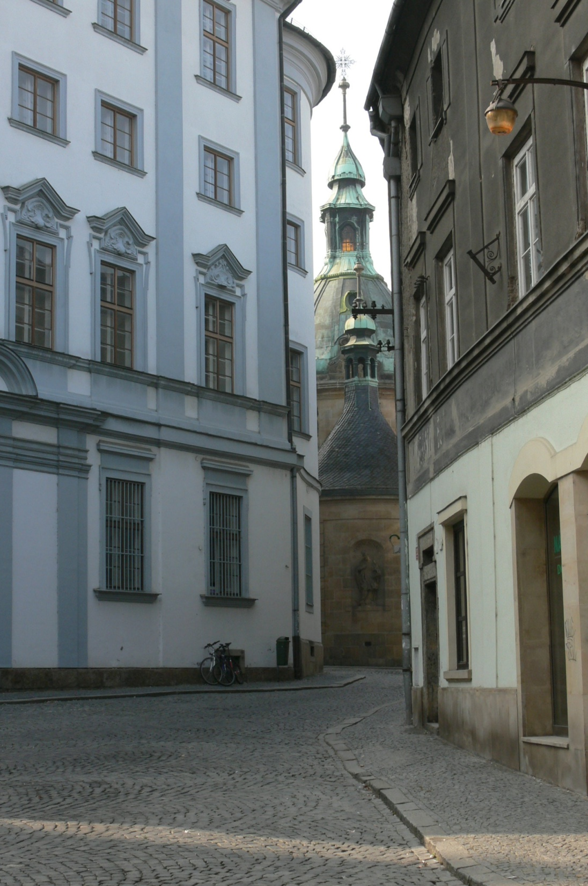

Slide 8
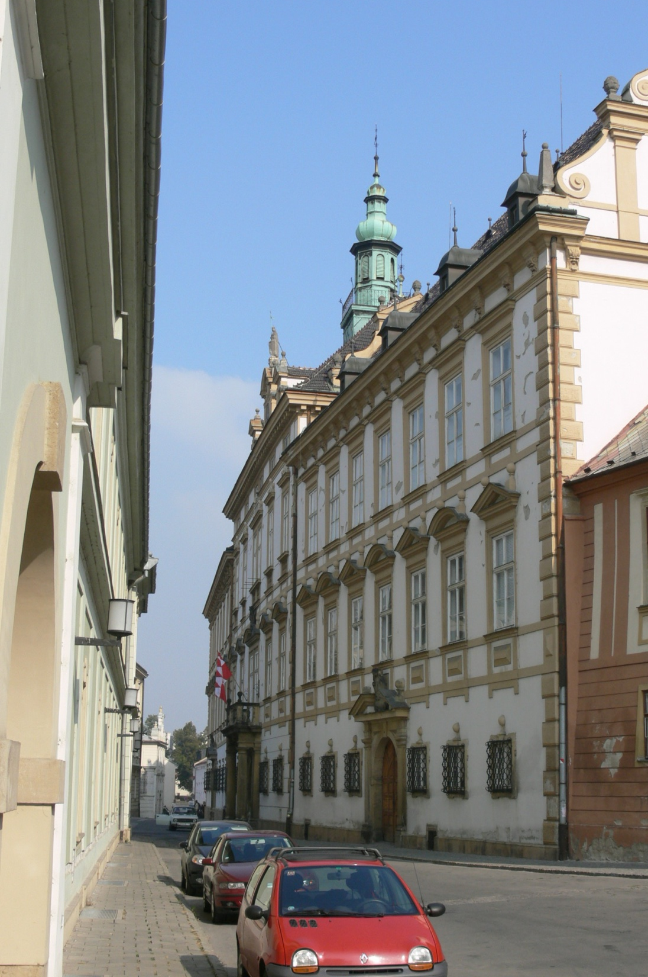

Slide 9
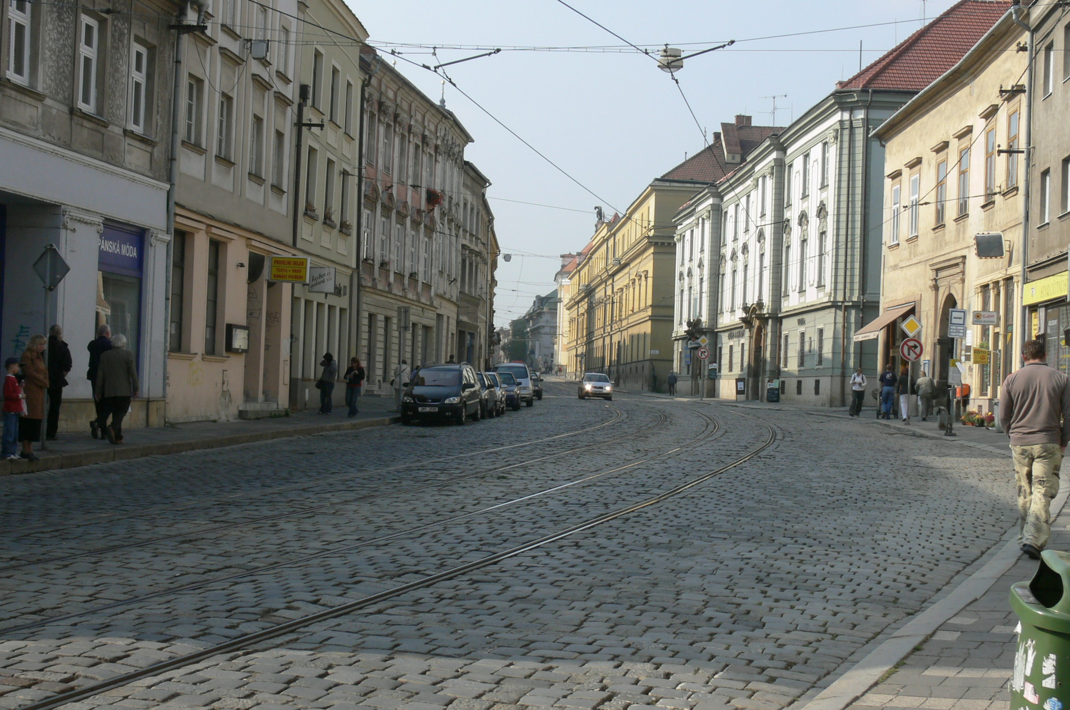

Slide 10
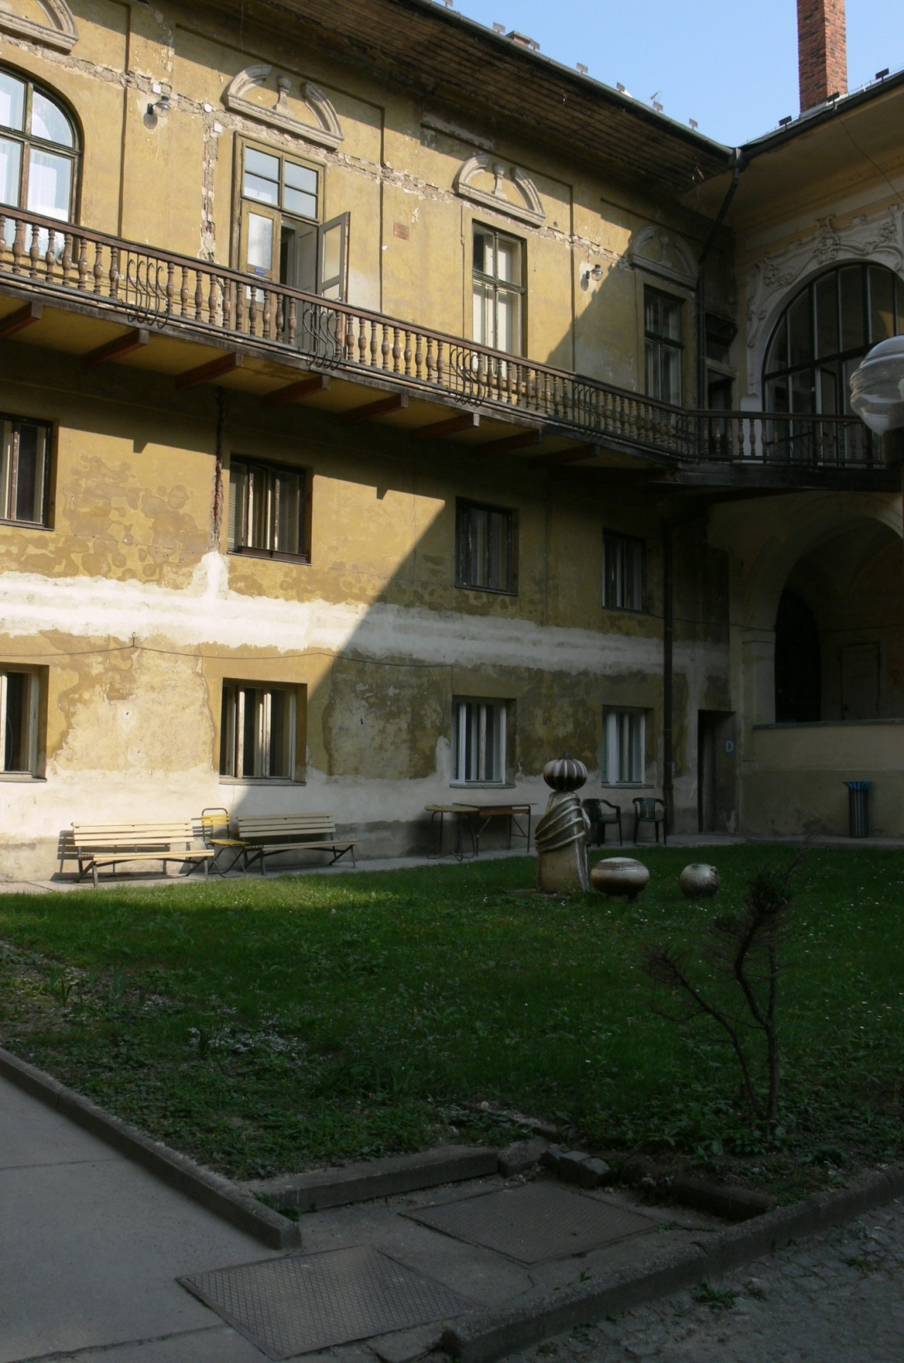

Slide 11
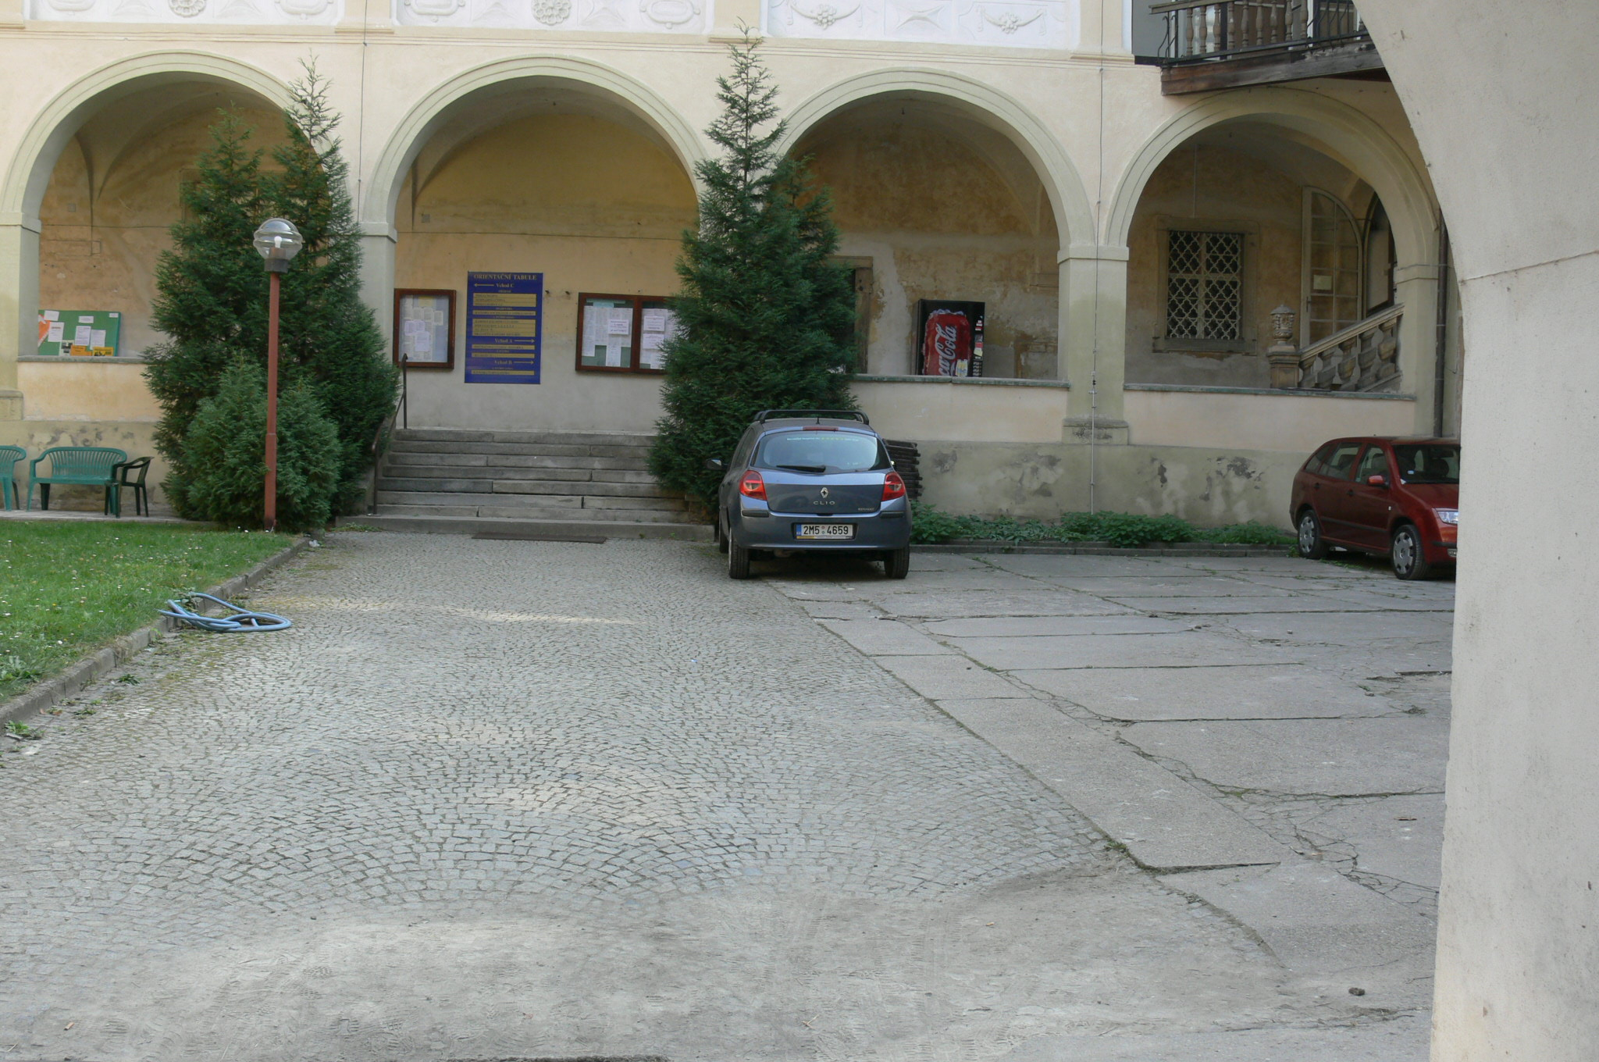

Slide 12
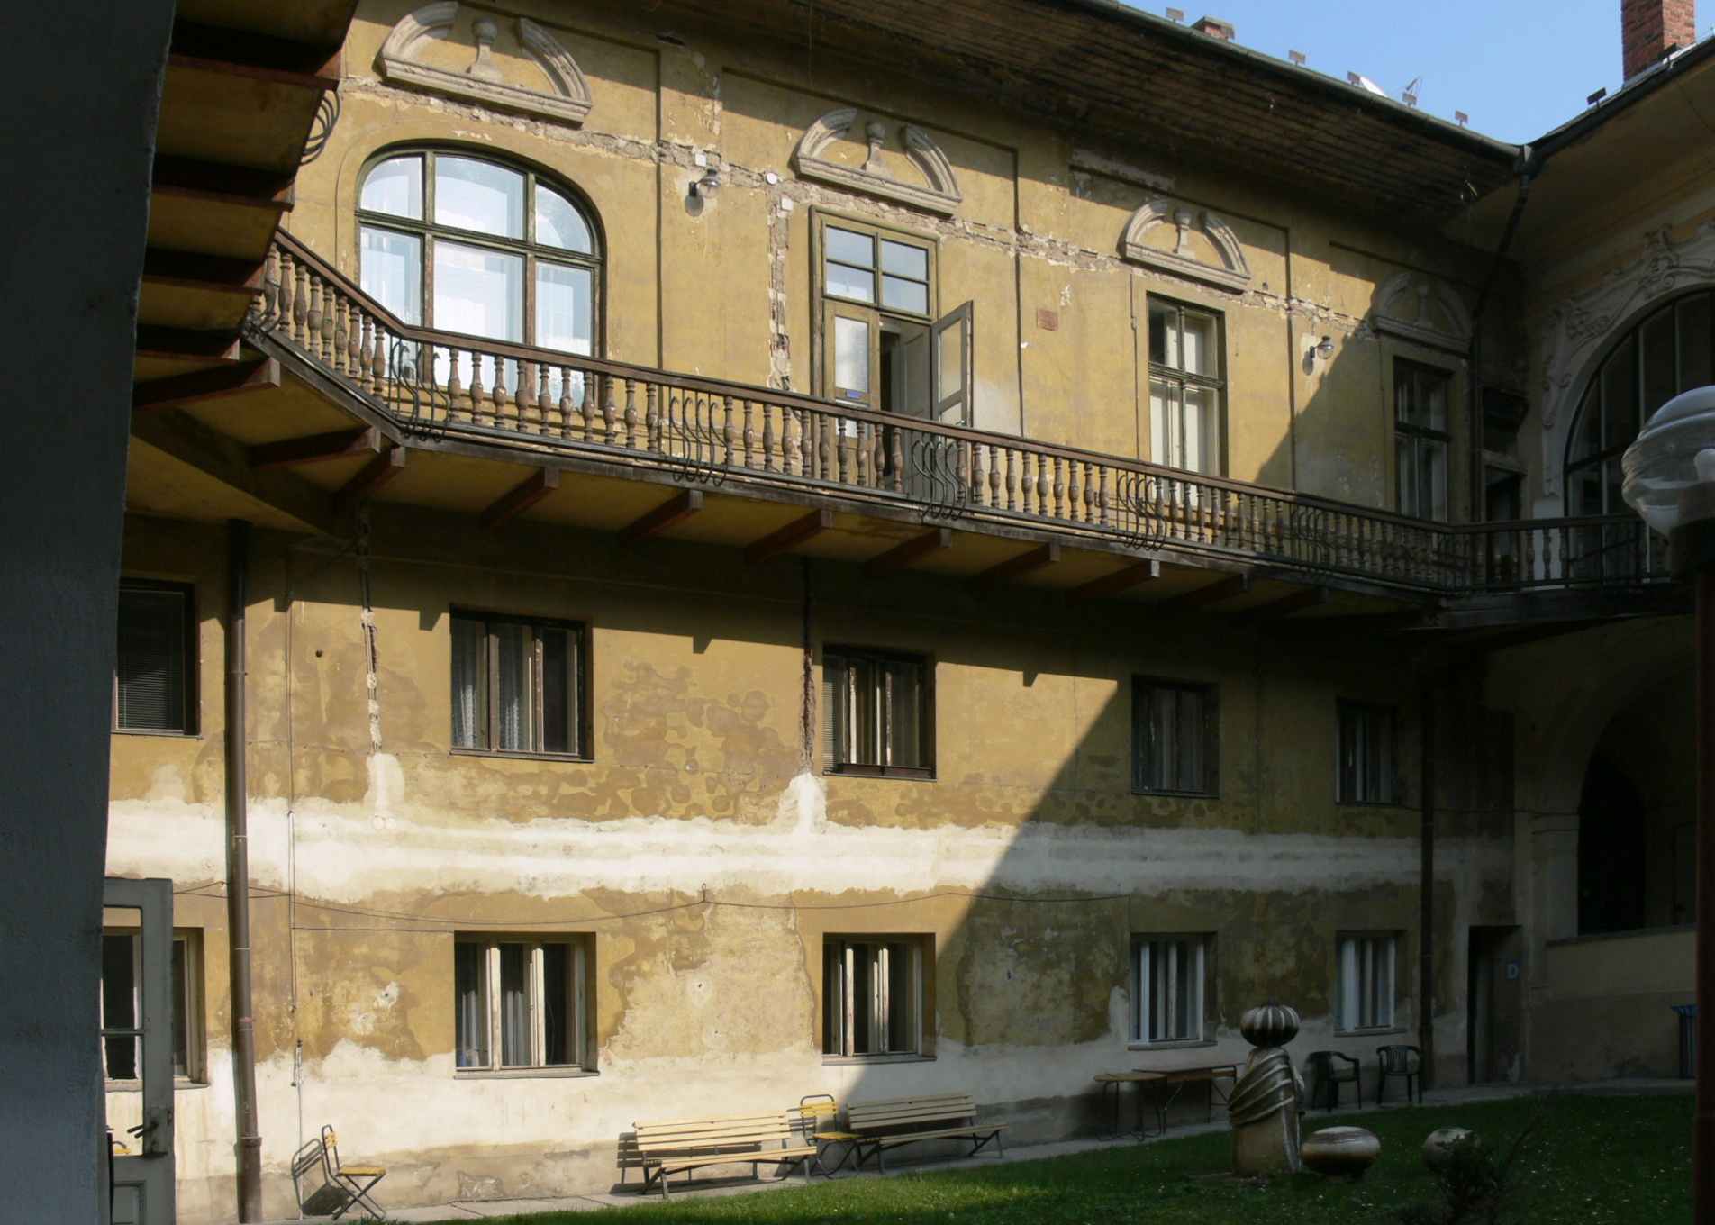

Slide 13
Následují příklady lepších fotografií.
Počet objektů je nízký (1, 2, 3).
Dosáhnete toho tak, že:
Při focení už budete vědět, co fotíte.
Při focení se k objektu rázně přiblížíte (i zoomem).
Fotografii v editoru ořežete.

Slide 14
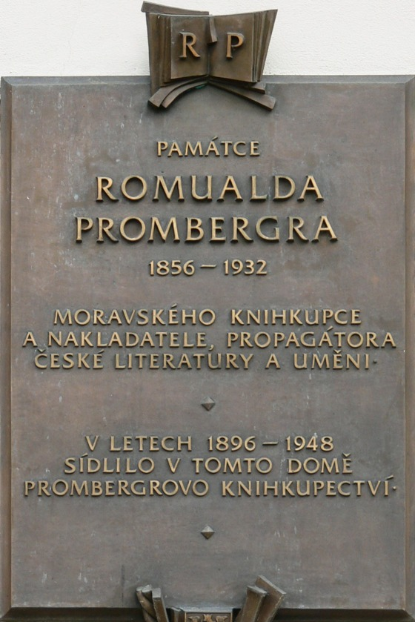

Slide 15
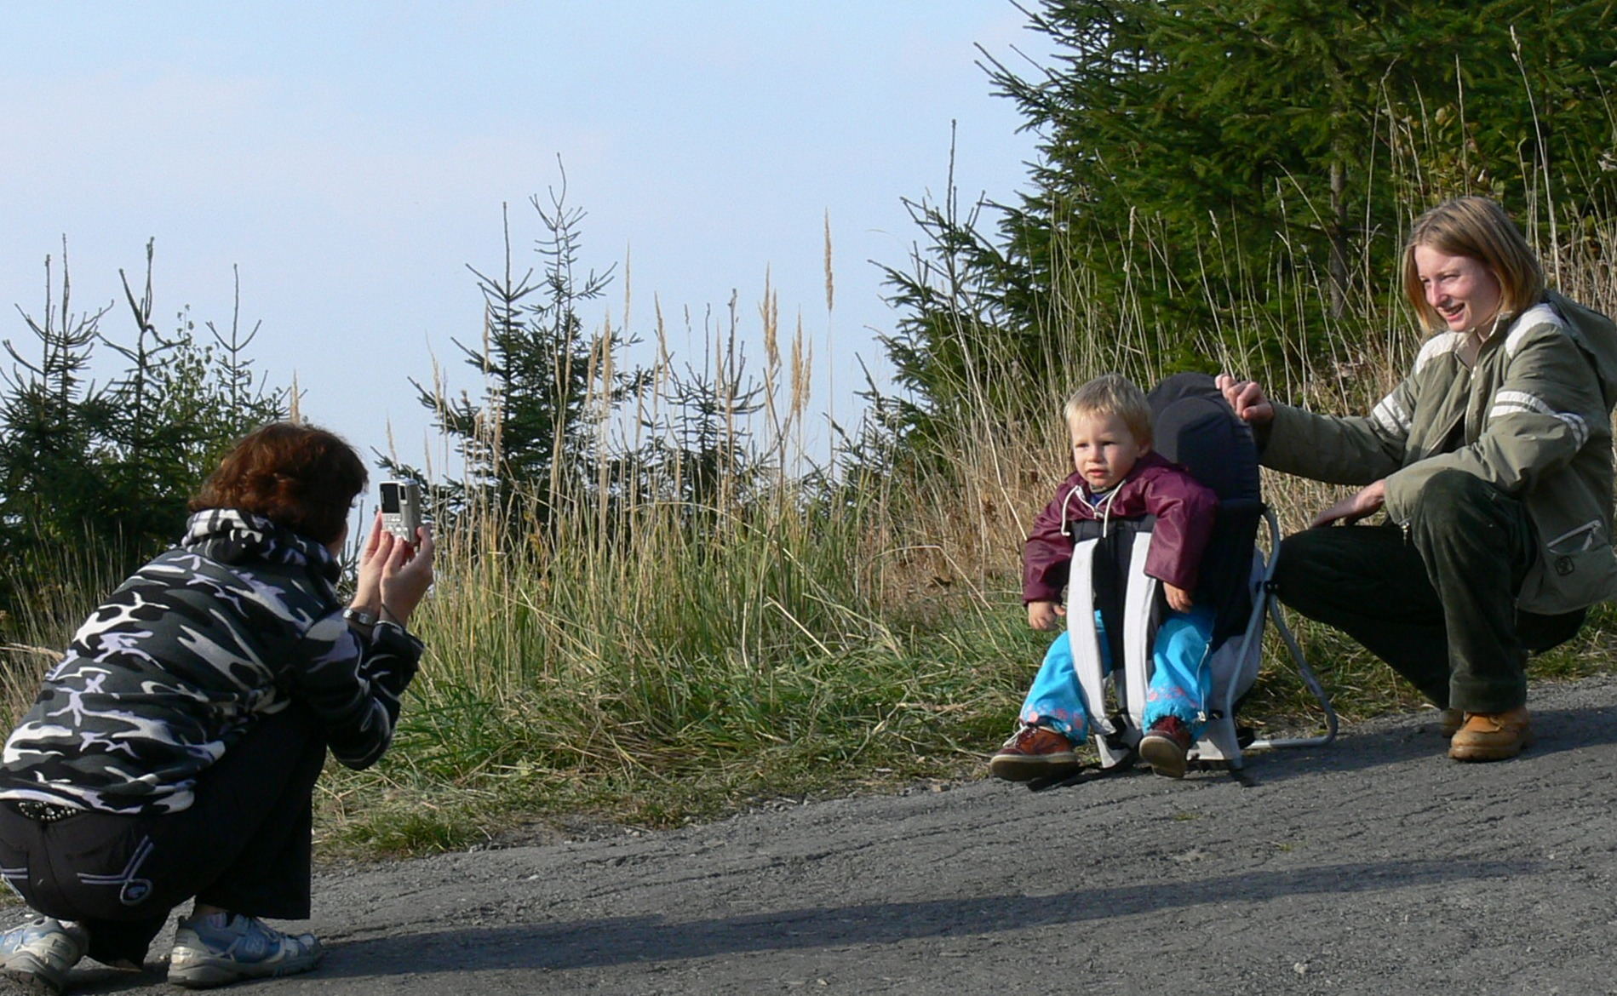

Slide 16
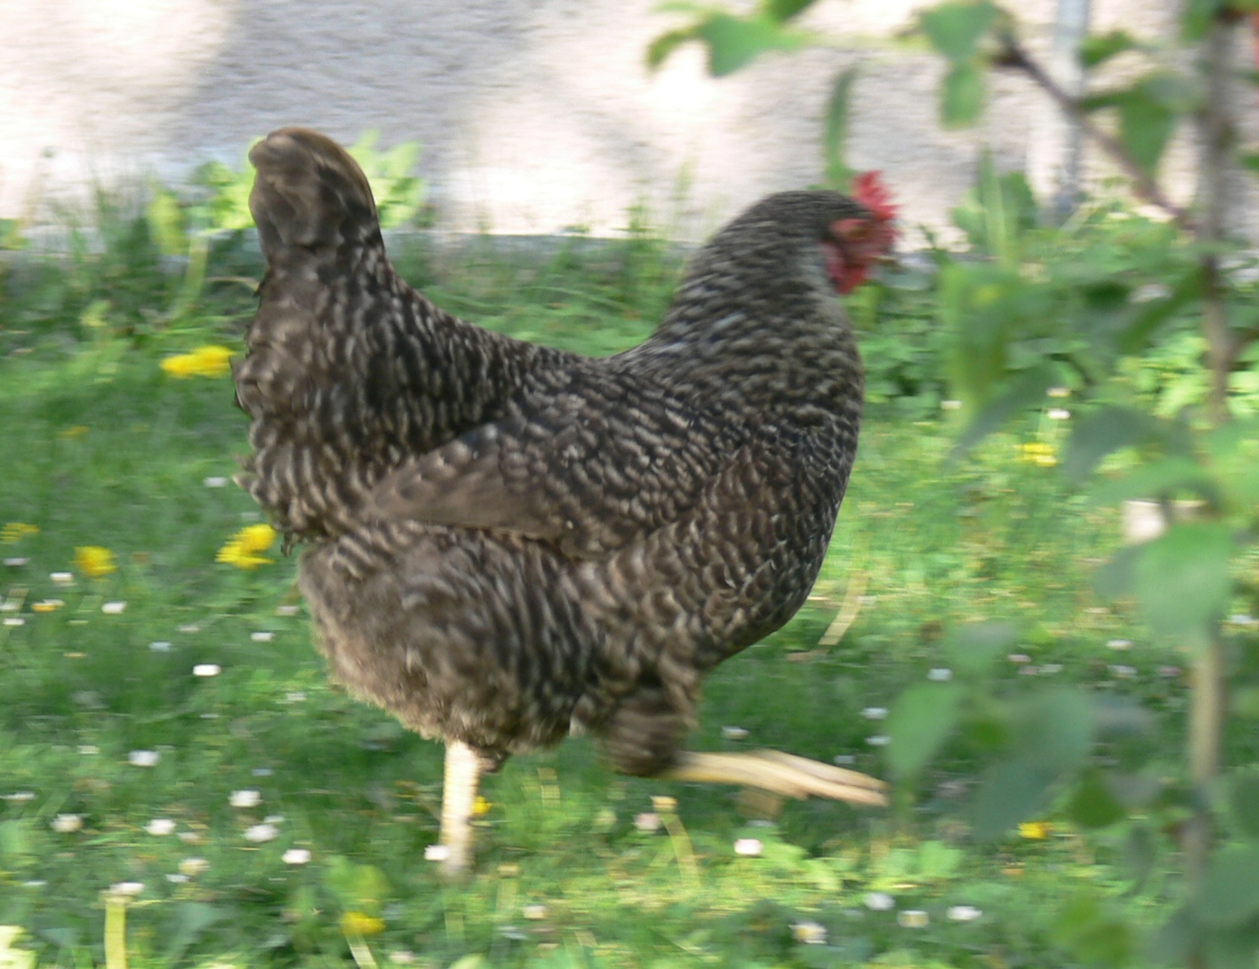

Slide 17
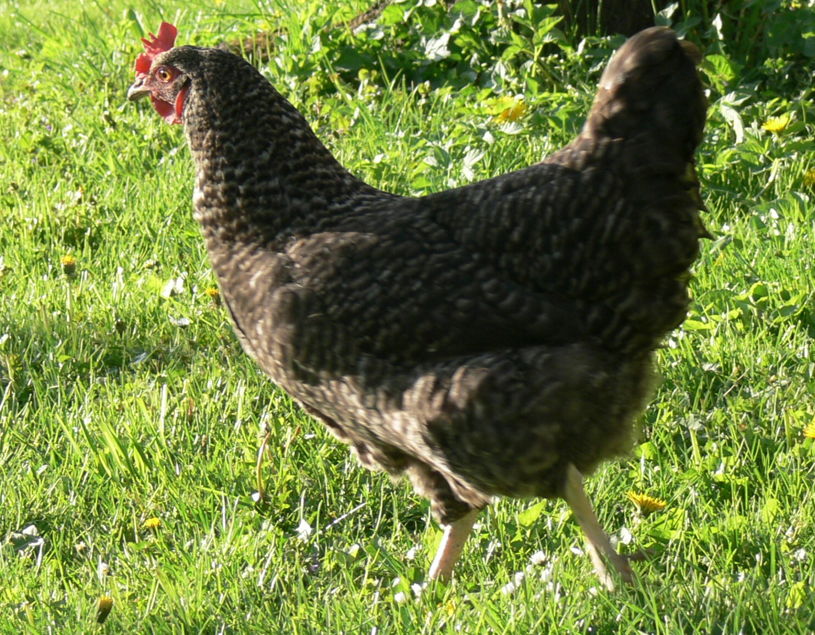

Slide 18
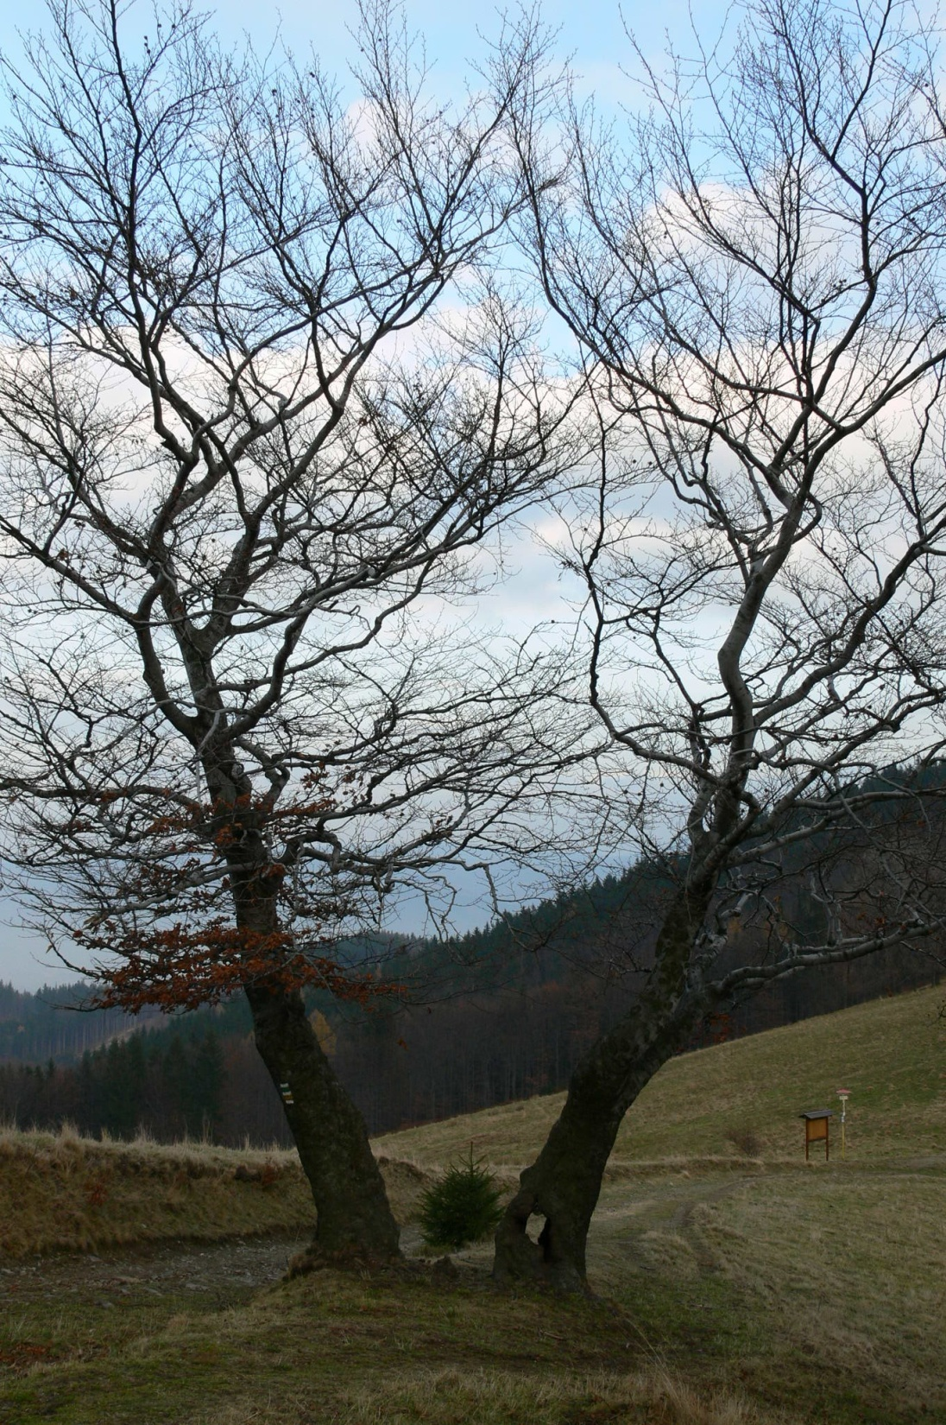

Slide 19
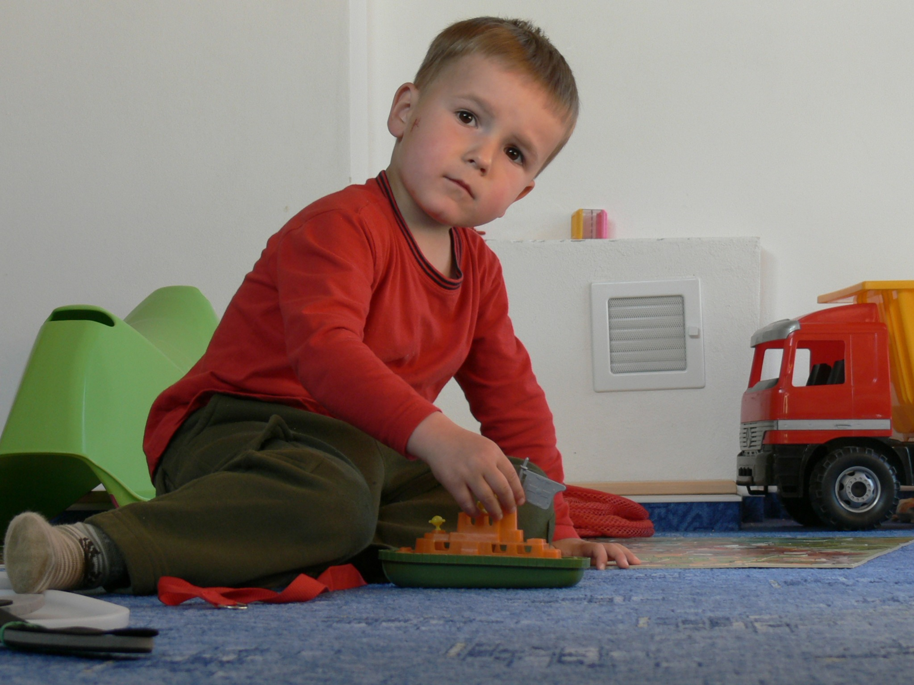

Slide 20
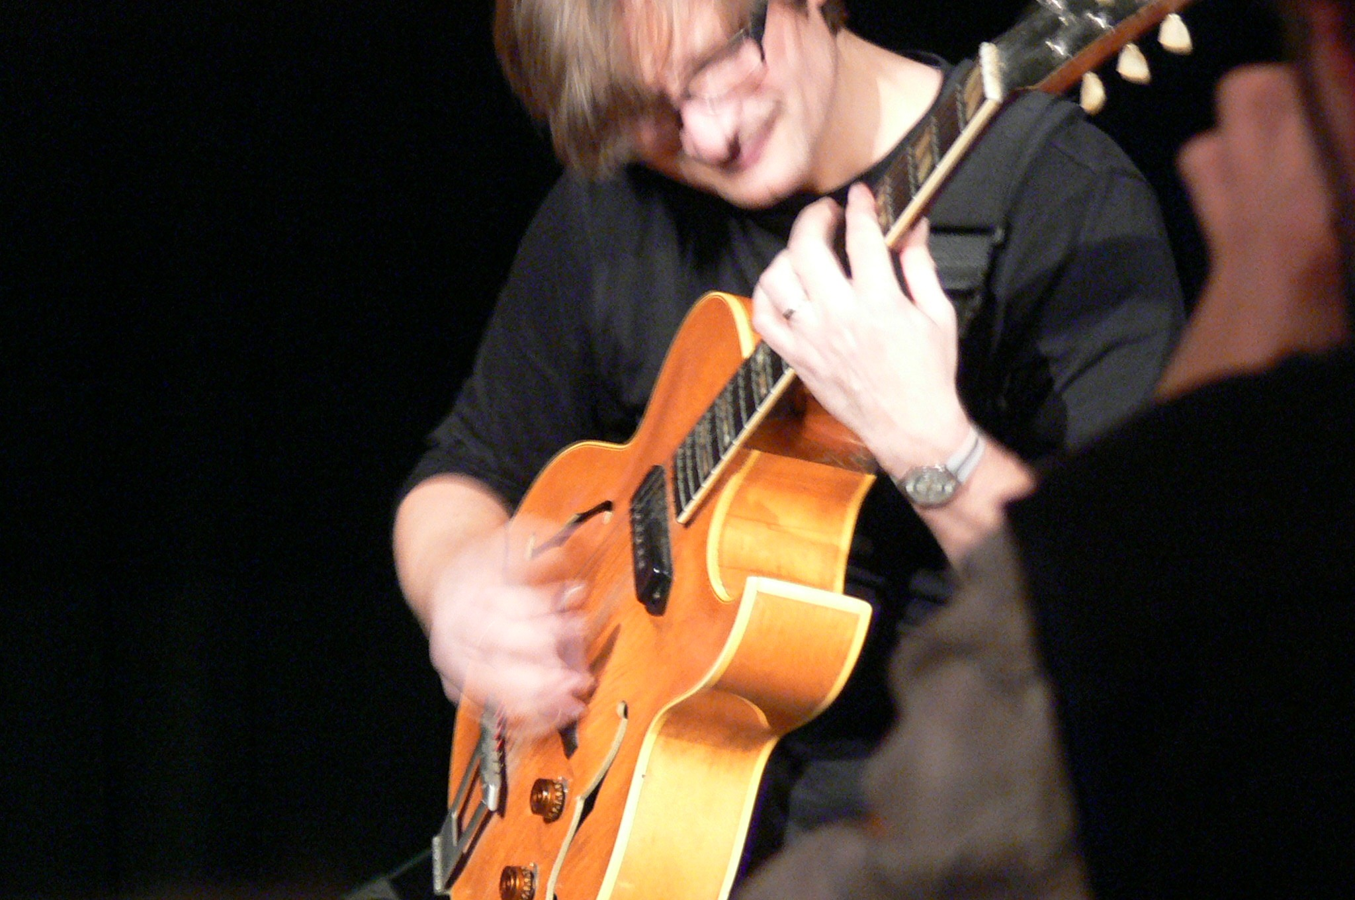

Slide 21
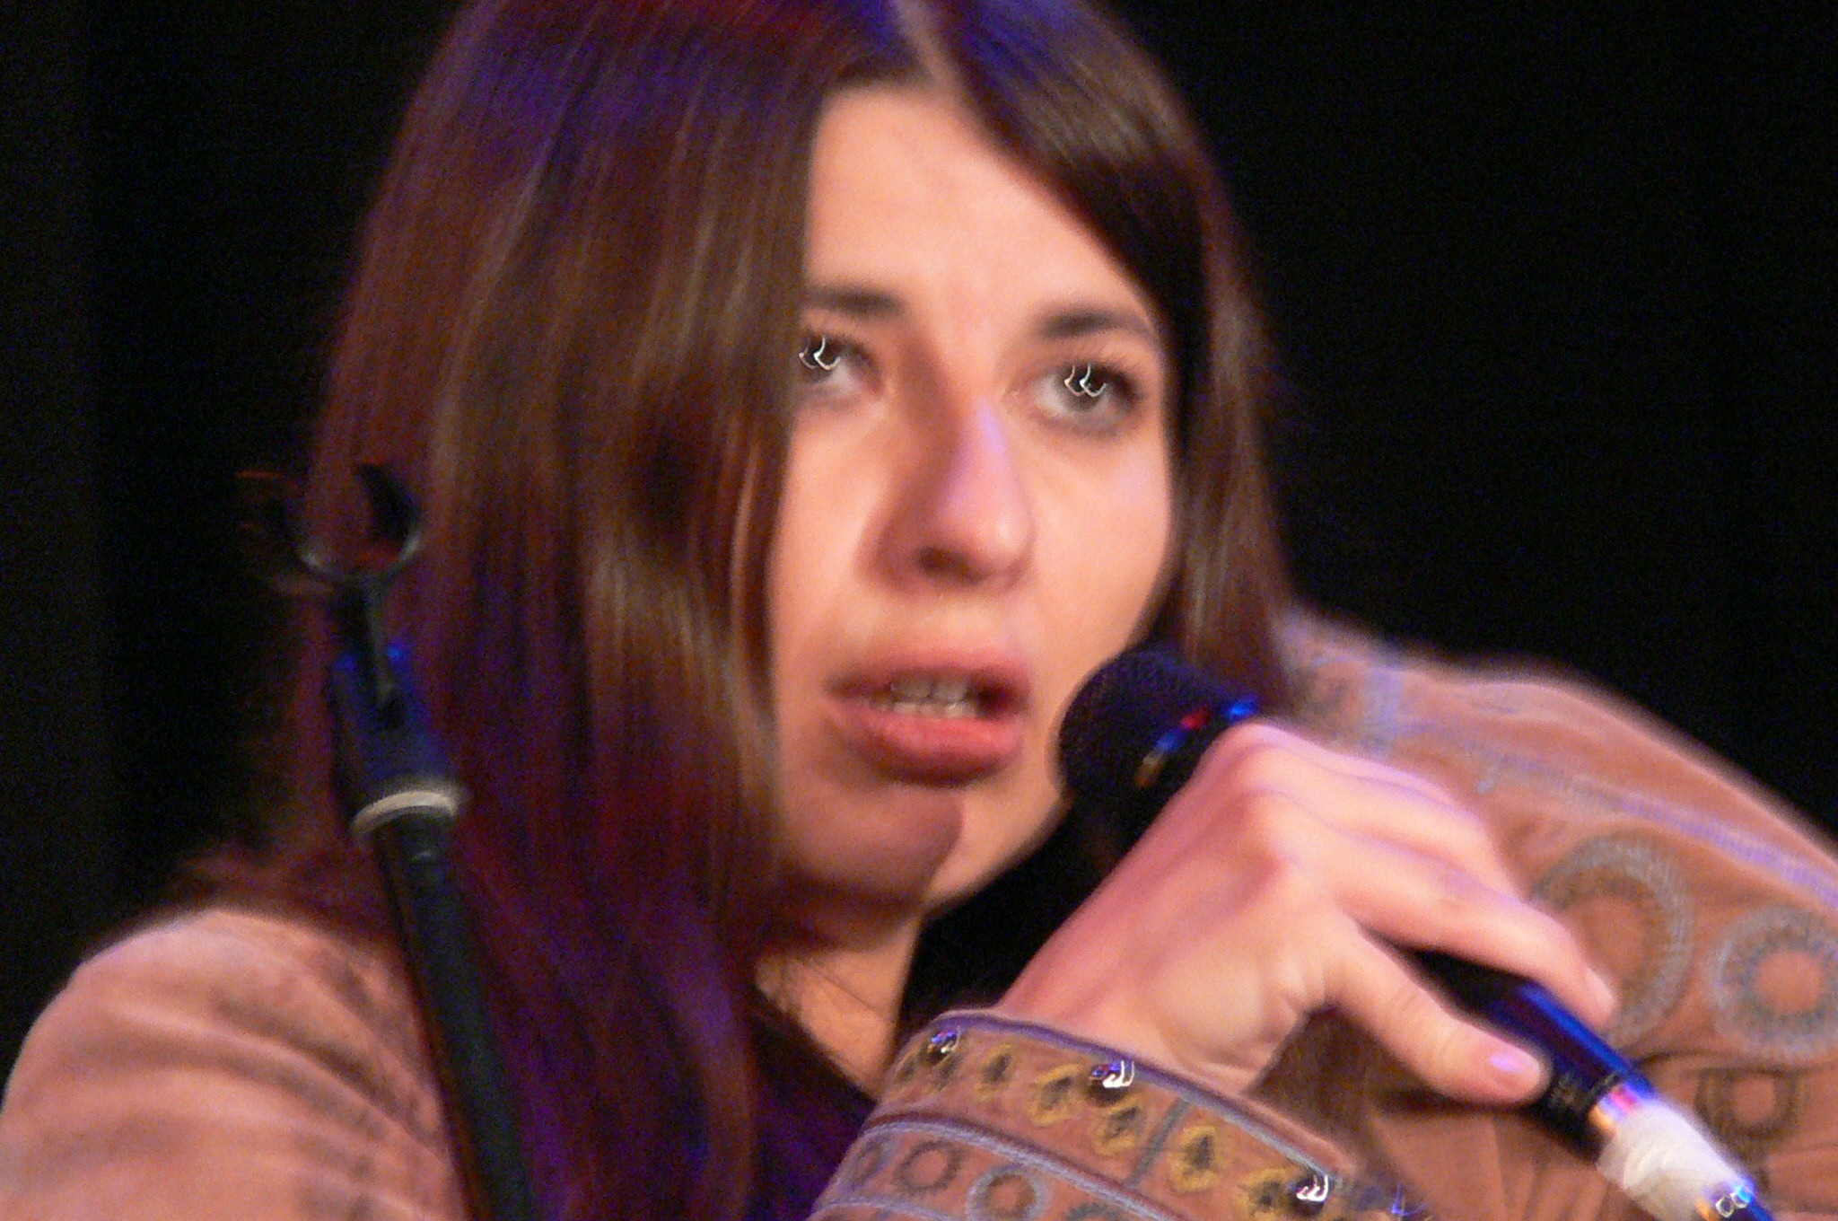

Slide 22
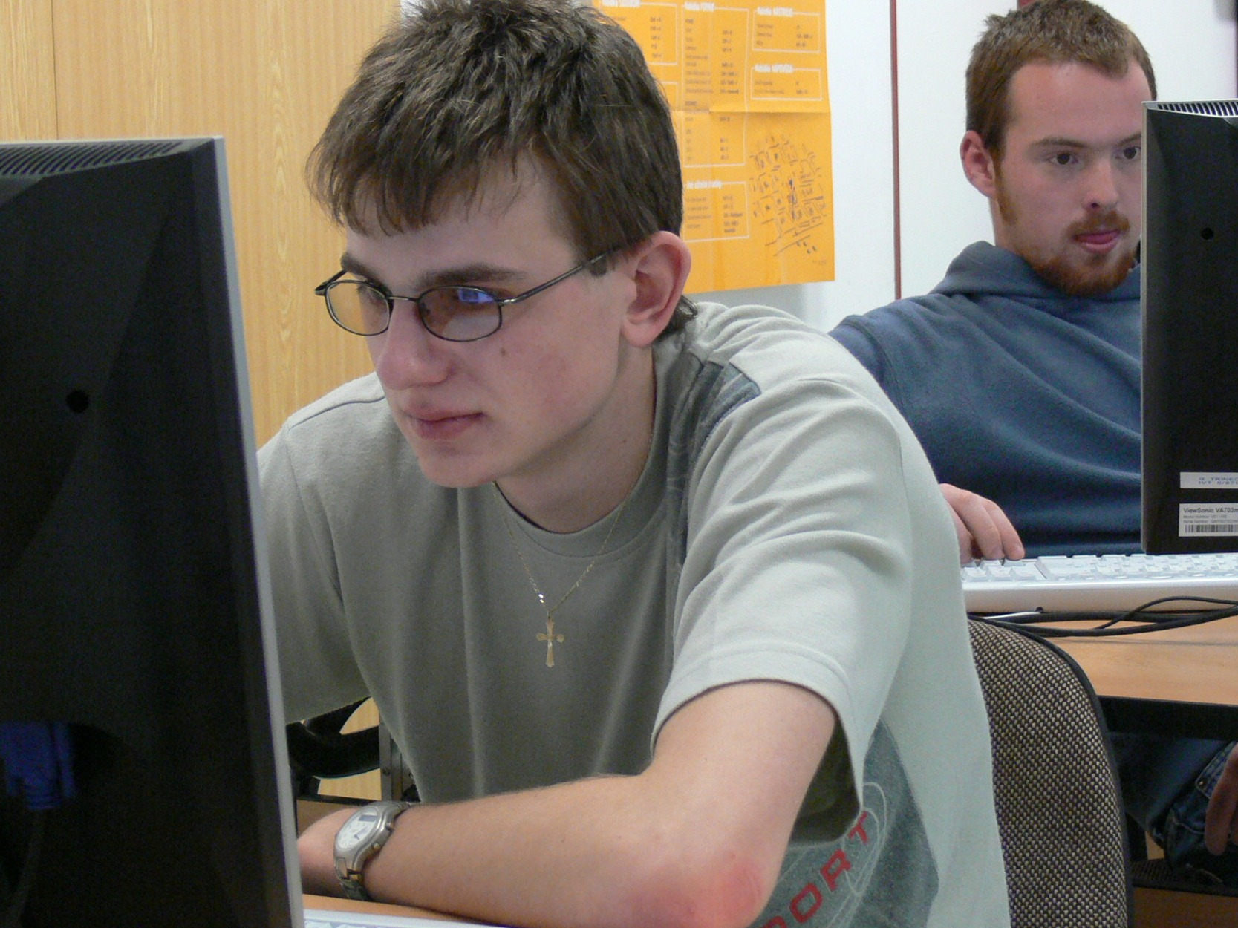

Slide 23
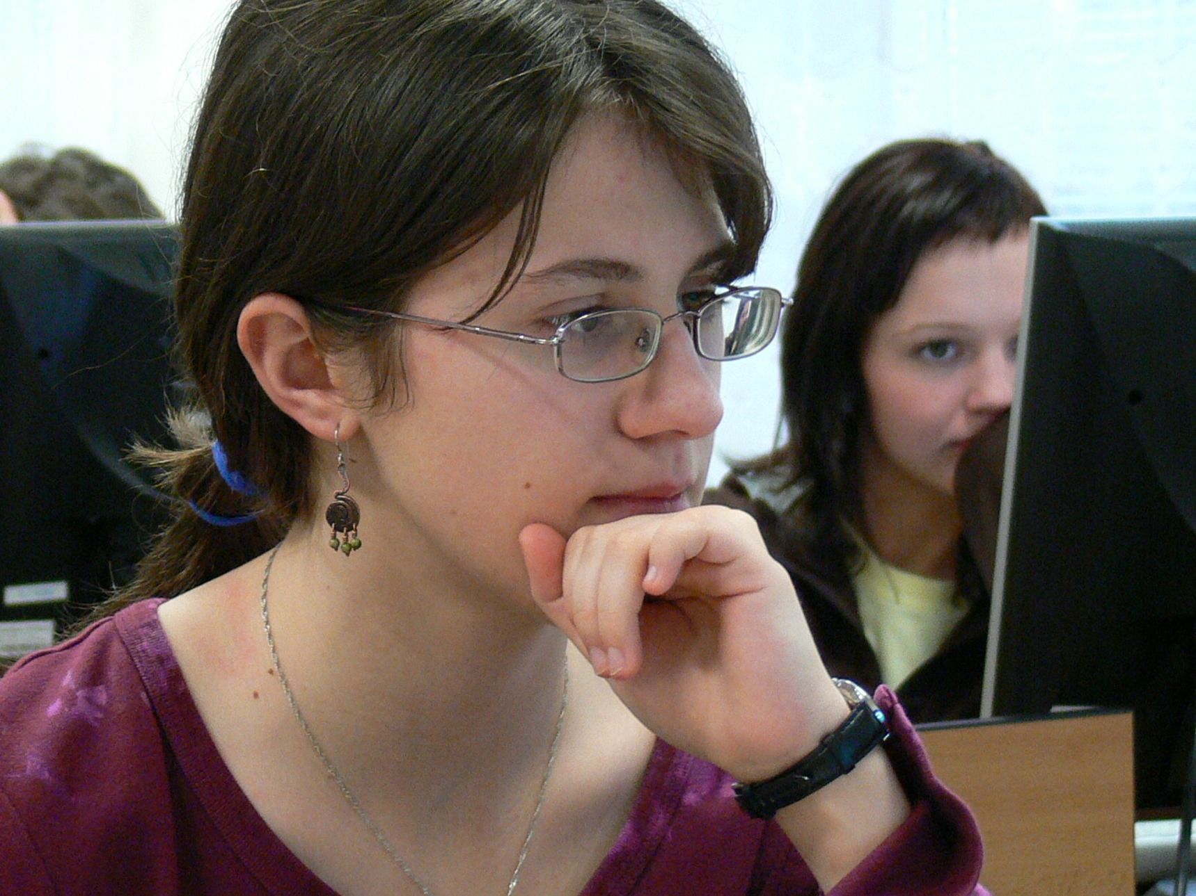

Slide 24
Možnosti ořezu:
Poměr obrazu pro monitor 4:3
Poměr obrazu pro papírové fotografie 3:2
Nejpřesvědčivější je volný poměr

Slide 25
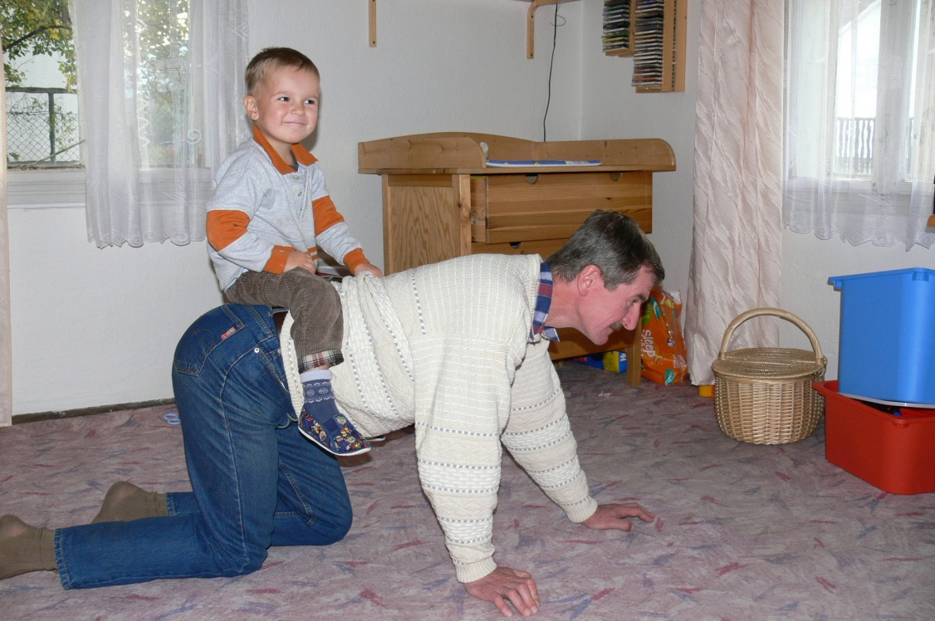
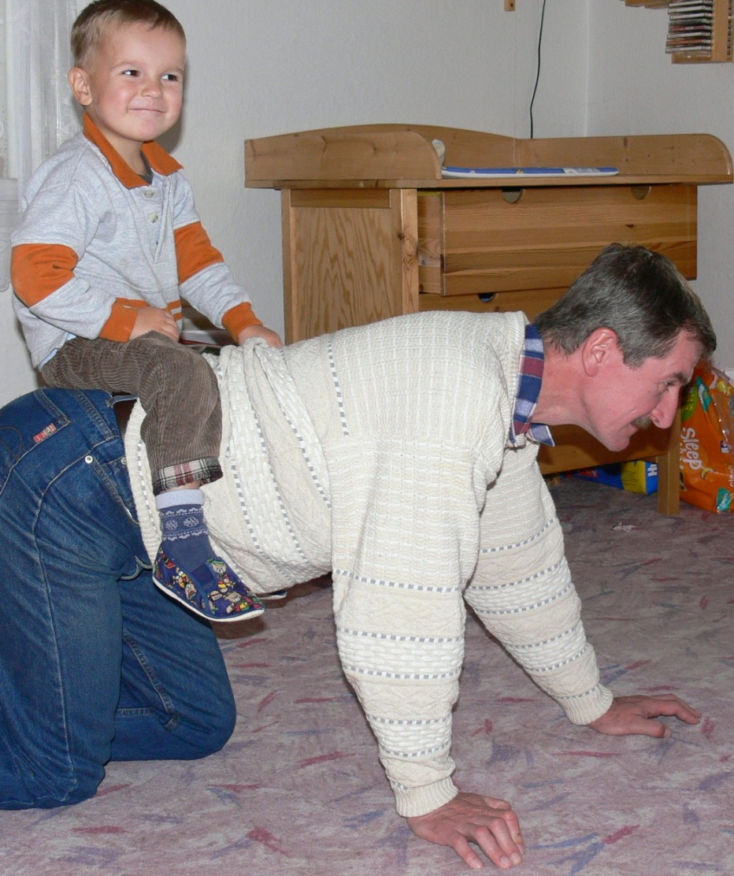
Fotografie před a po ořezu:

Slide 26
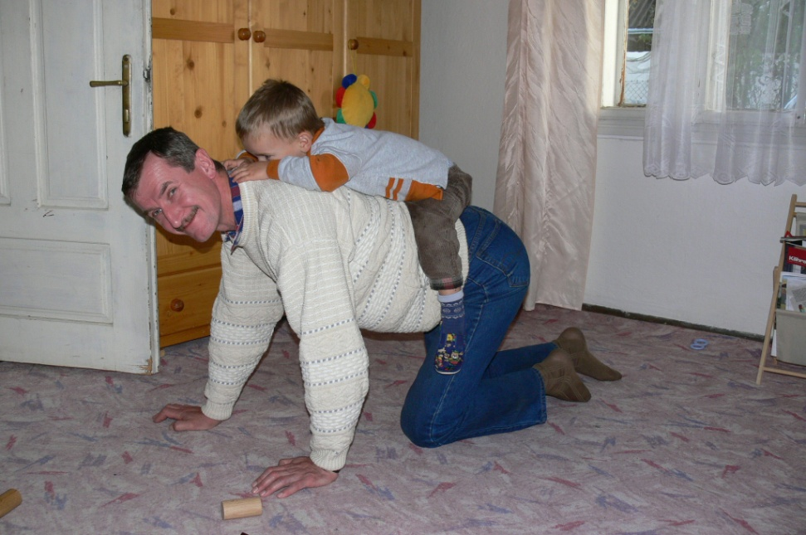
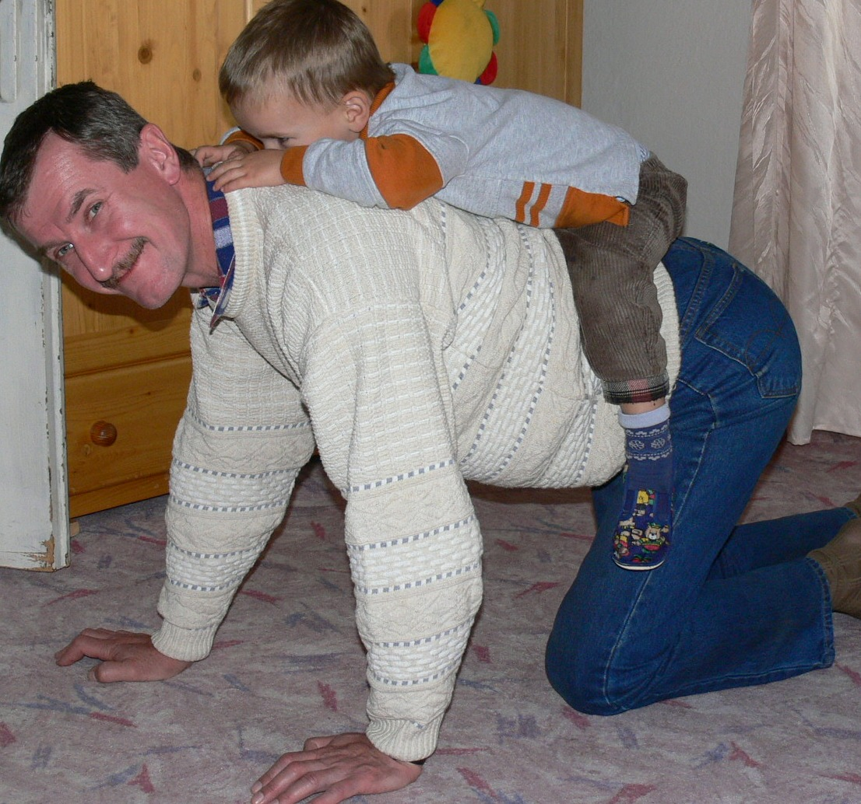
Fotografie před a po ořezu:

Slide 27
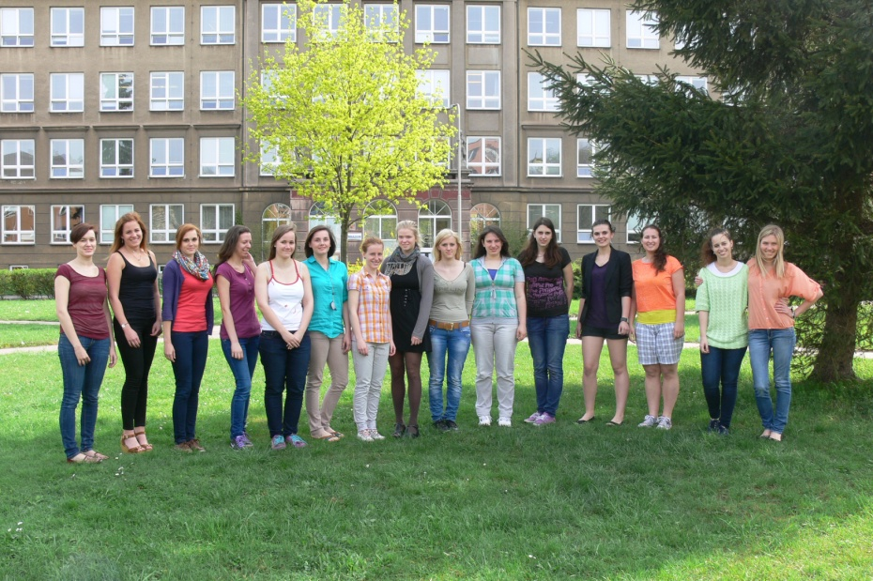
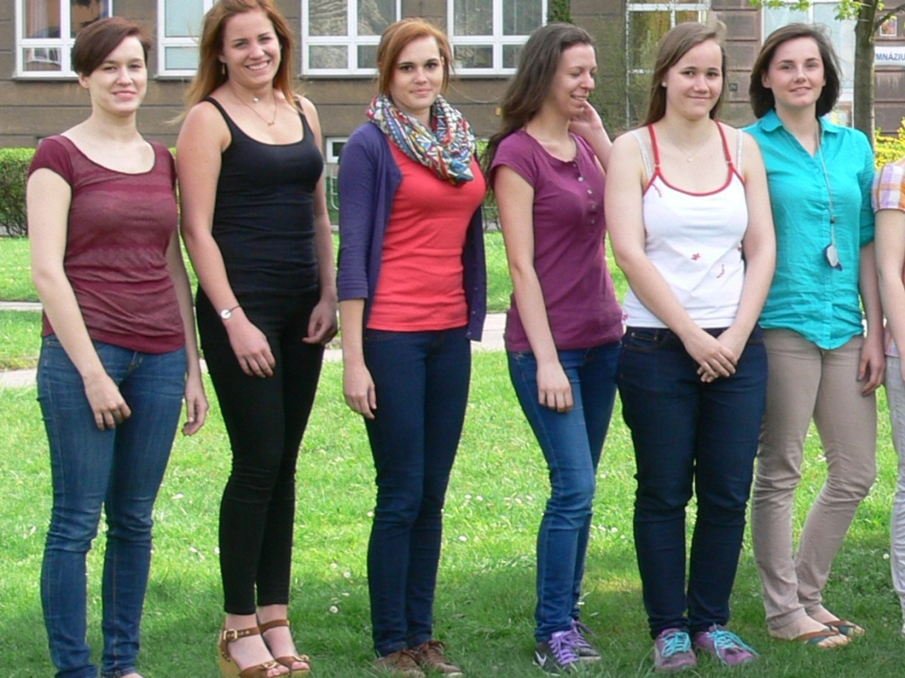
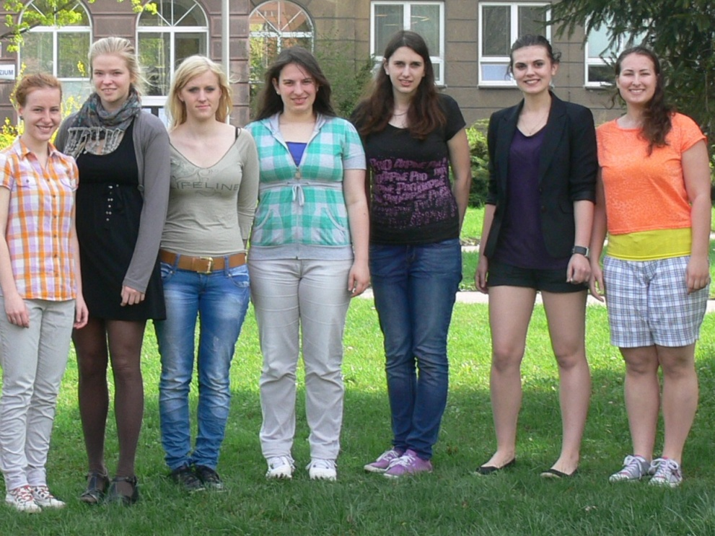
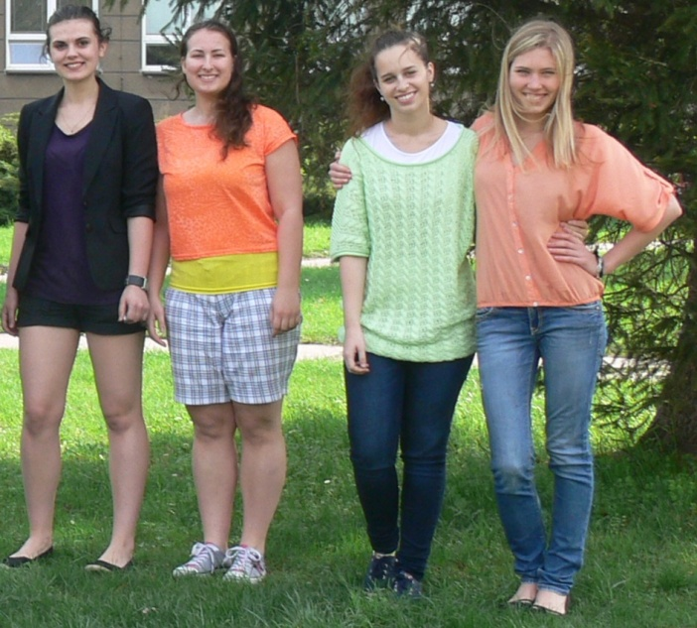
Fotografie před a po ořezu:

Slide 32
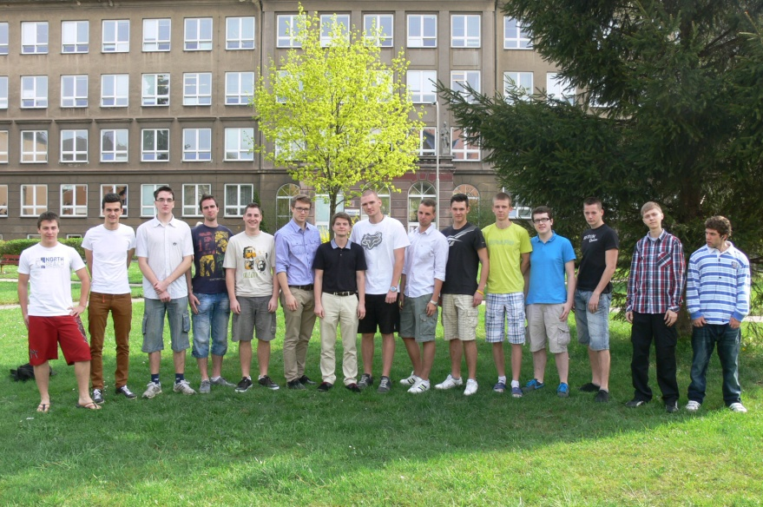
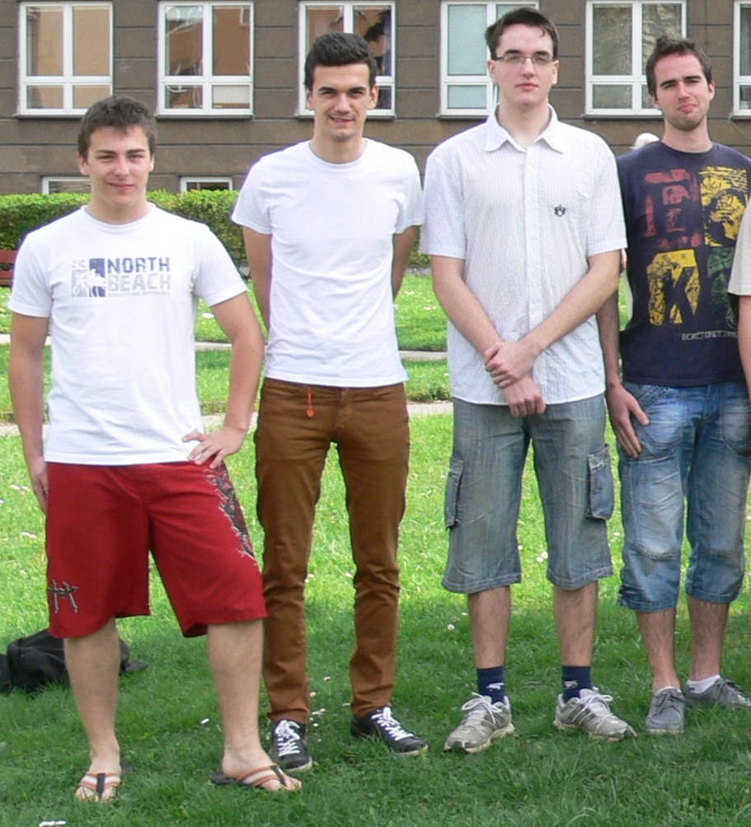
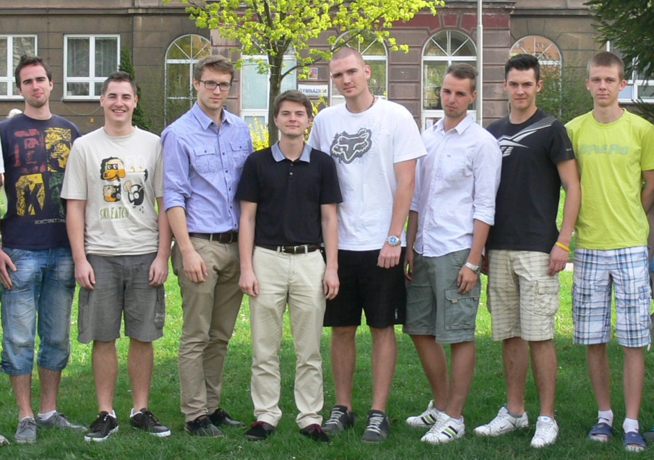
Fotografie před a po ořezu:

Slide 36
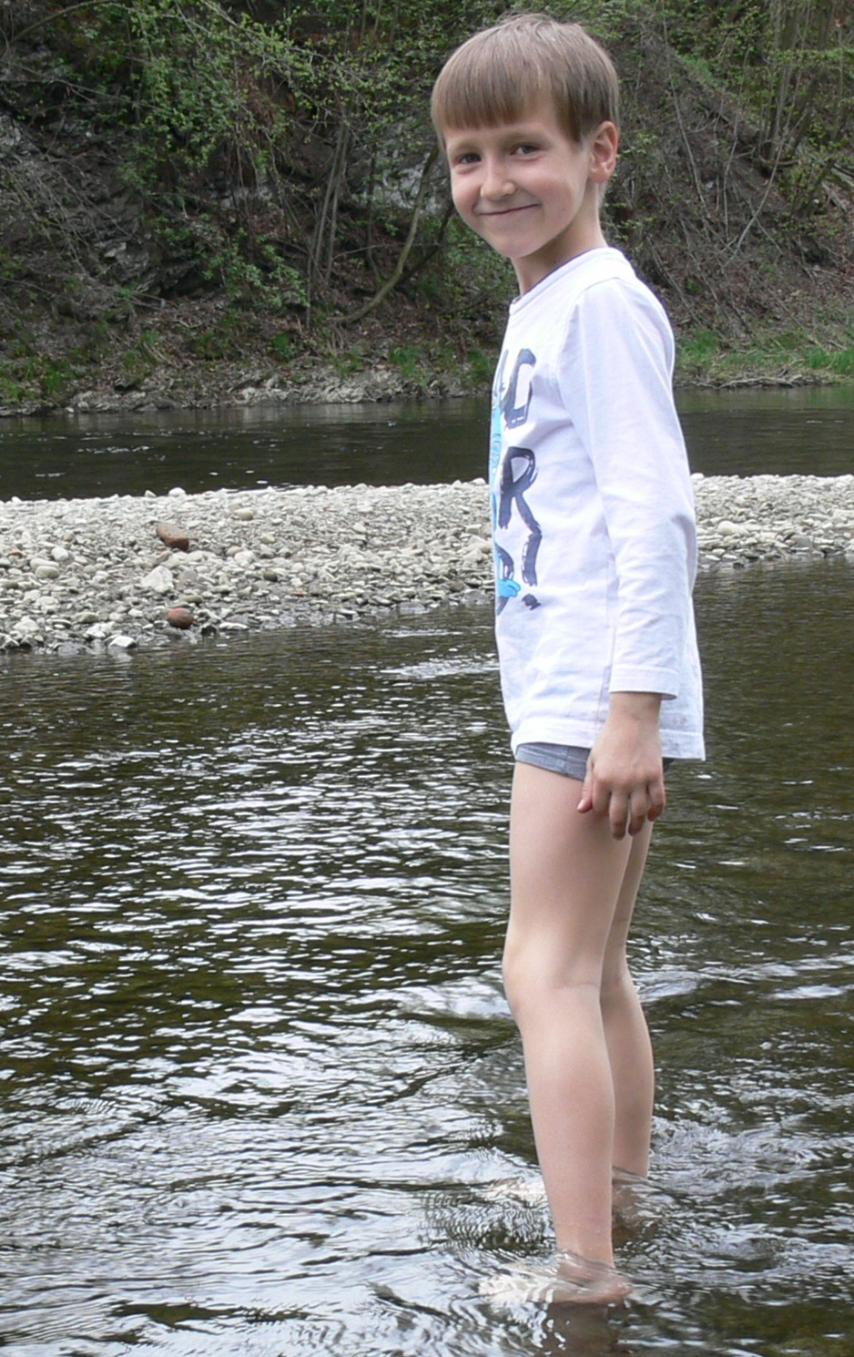
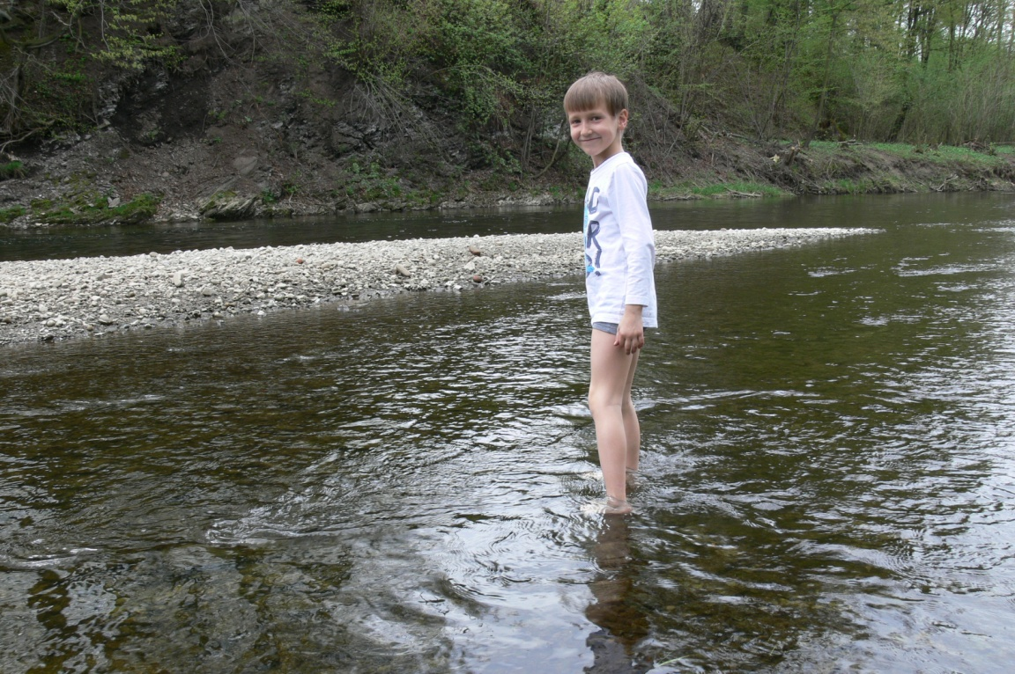
Fotografie před a po ořezu:

Slide 37
Úkol pro žáky:
Na cvičných fotografiích z databáze školních fotografií proveďte
Ořez v poměru 4:3
Ořez v poměru 3:2
Ořez ve volném poměru
Porovnejte kvalitu původní a ořezané fotografie u spolužákových upravených fotografií a opačně.

Slide 38
Závěrem:
Vadné fotografie vyhazujte (60 %)
Každou fotografii ořežte. Kromě jediného objektu na fotografií obyčejně vše ostatní ruší.
Konec

Slide 39
Zdroje:
Nejsou.
Zkušenosti autora.
Obrázky:
archiv autora

